Slide 1

INFORMACJA Z DZIAŁAŃ WÓJTA
ZA OKRES OD 25.09. DO 05.11.2014 r.

Slide 2
25 września
Pozytywna weryfikacja przez komisję z Dolnośląskiego Urzędu Wojewódzkiego zgłoszonej przez Gminę Męcinka infrastruktury drogowej do remontu w ramach dotacji na usuwanie skutków klęsk żywiołowych z budżetu państwa.

Slide 3
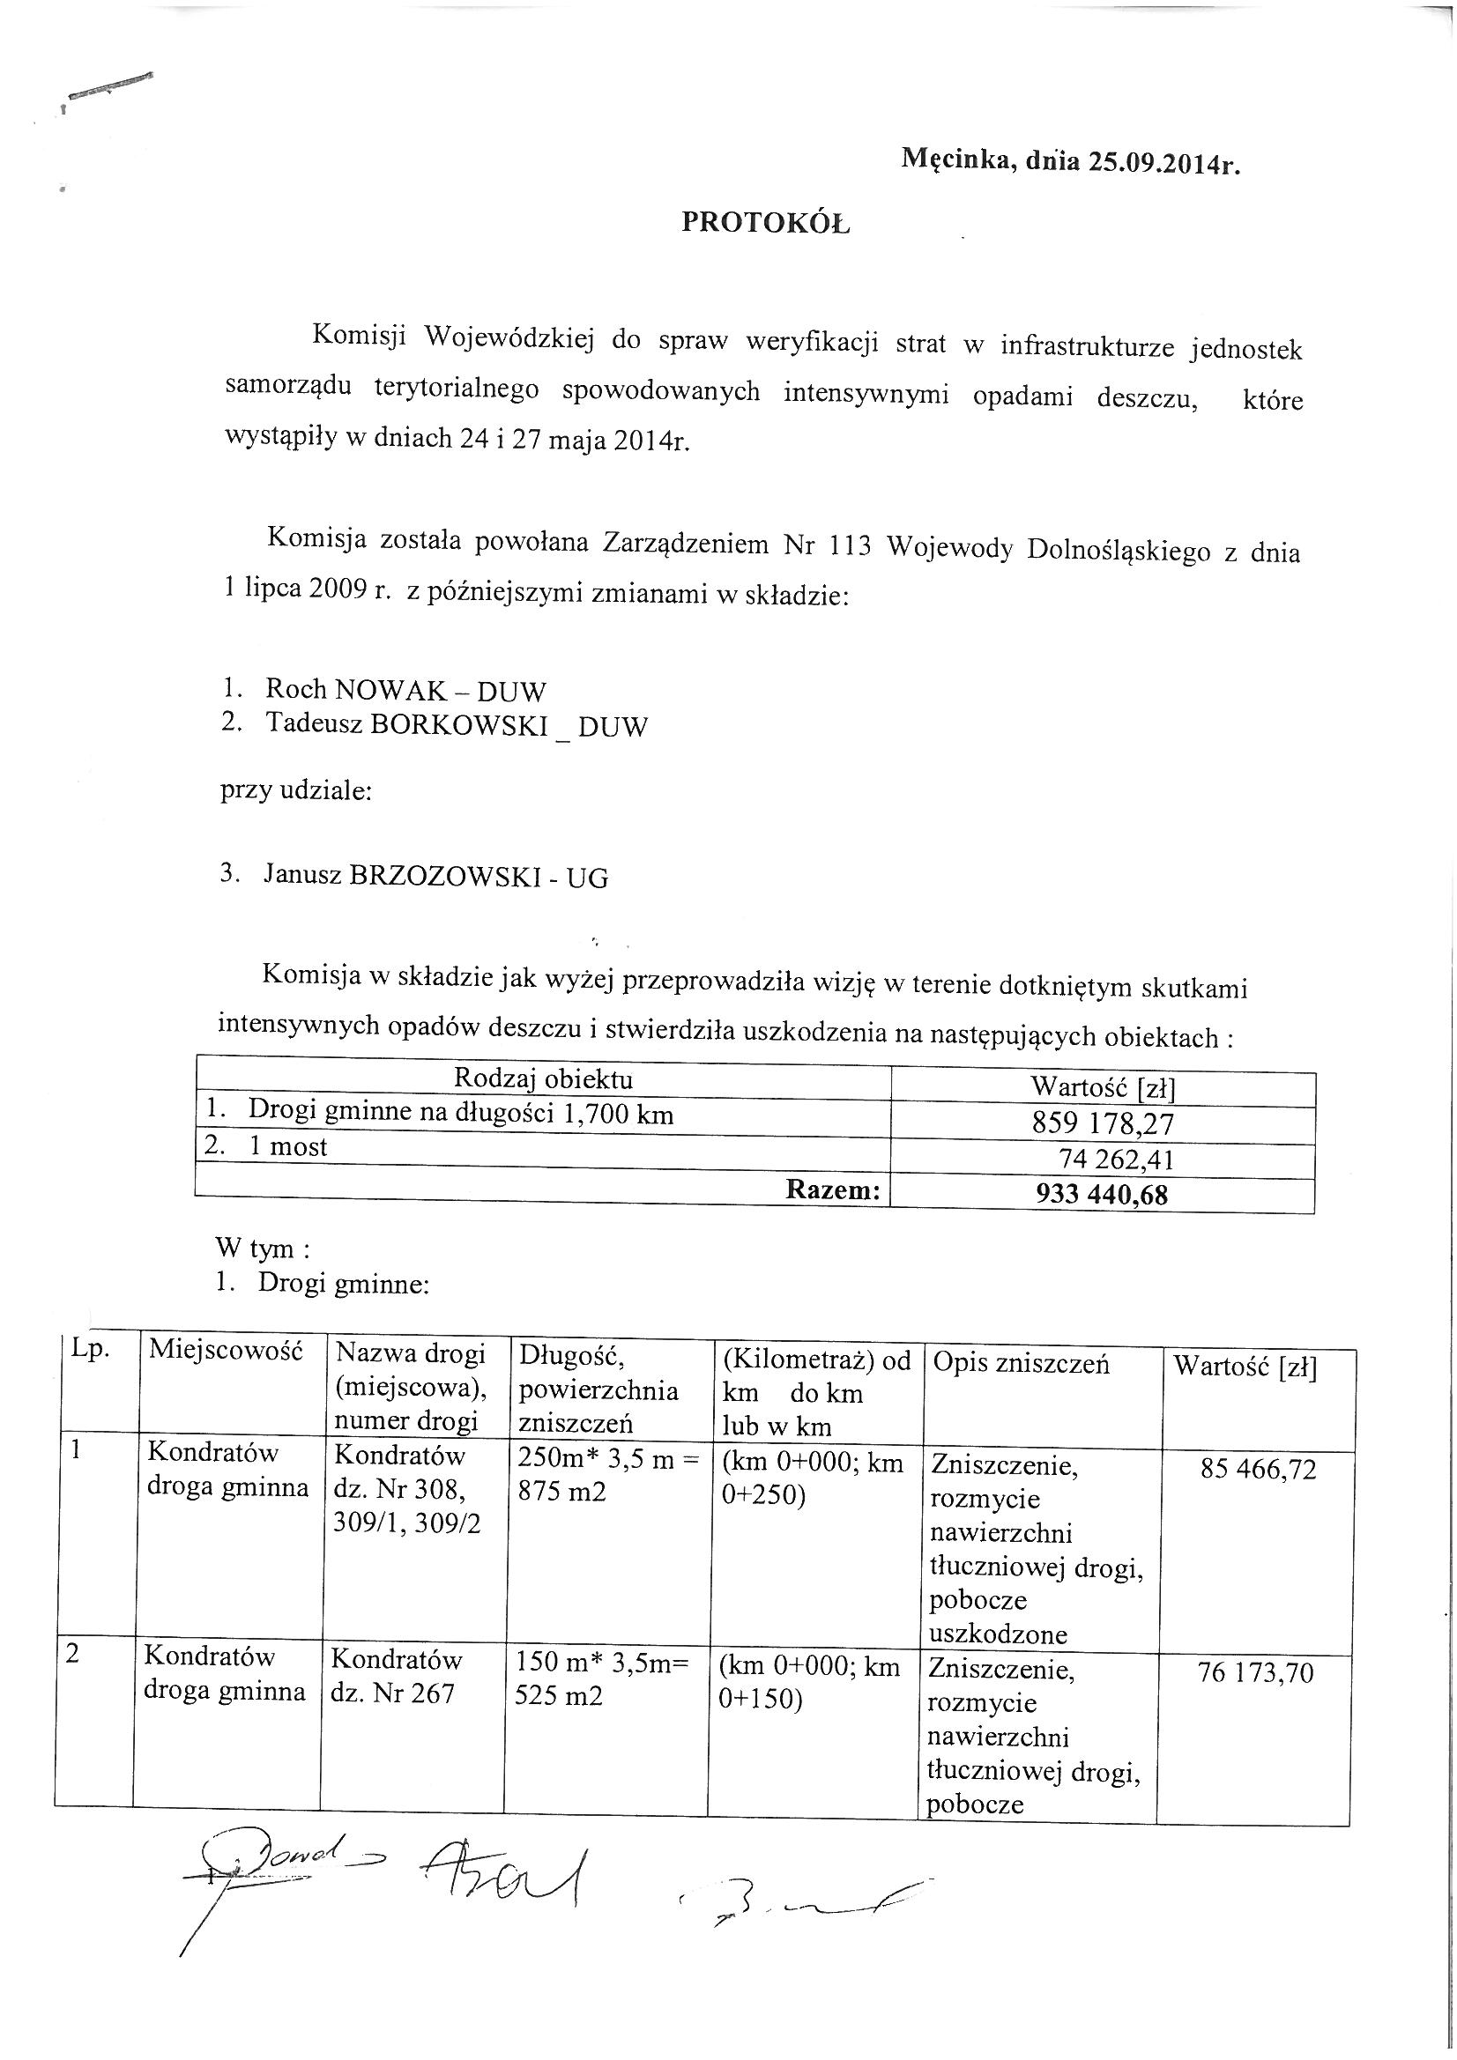
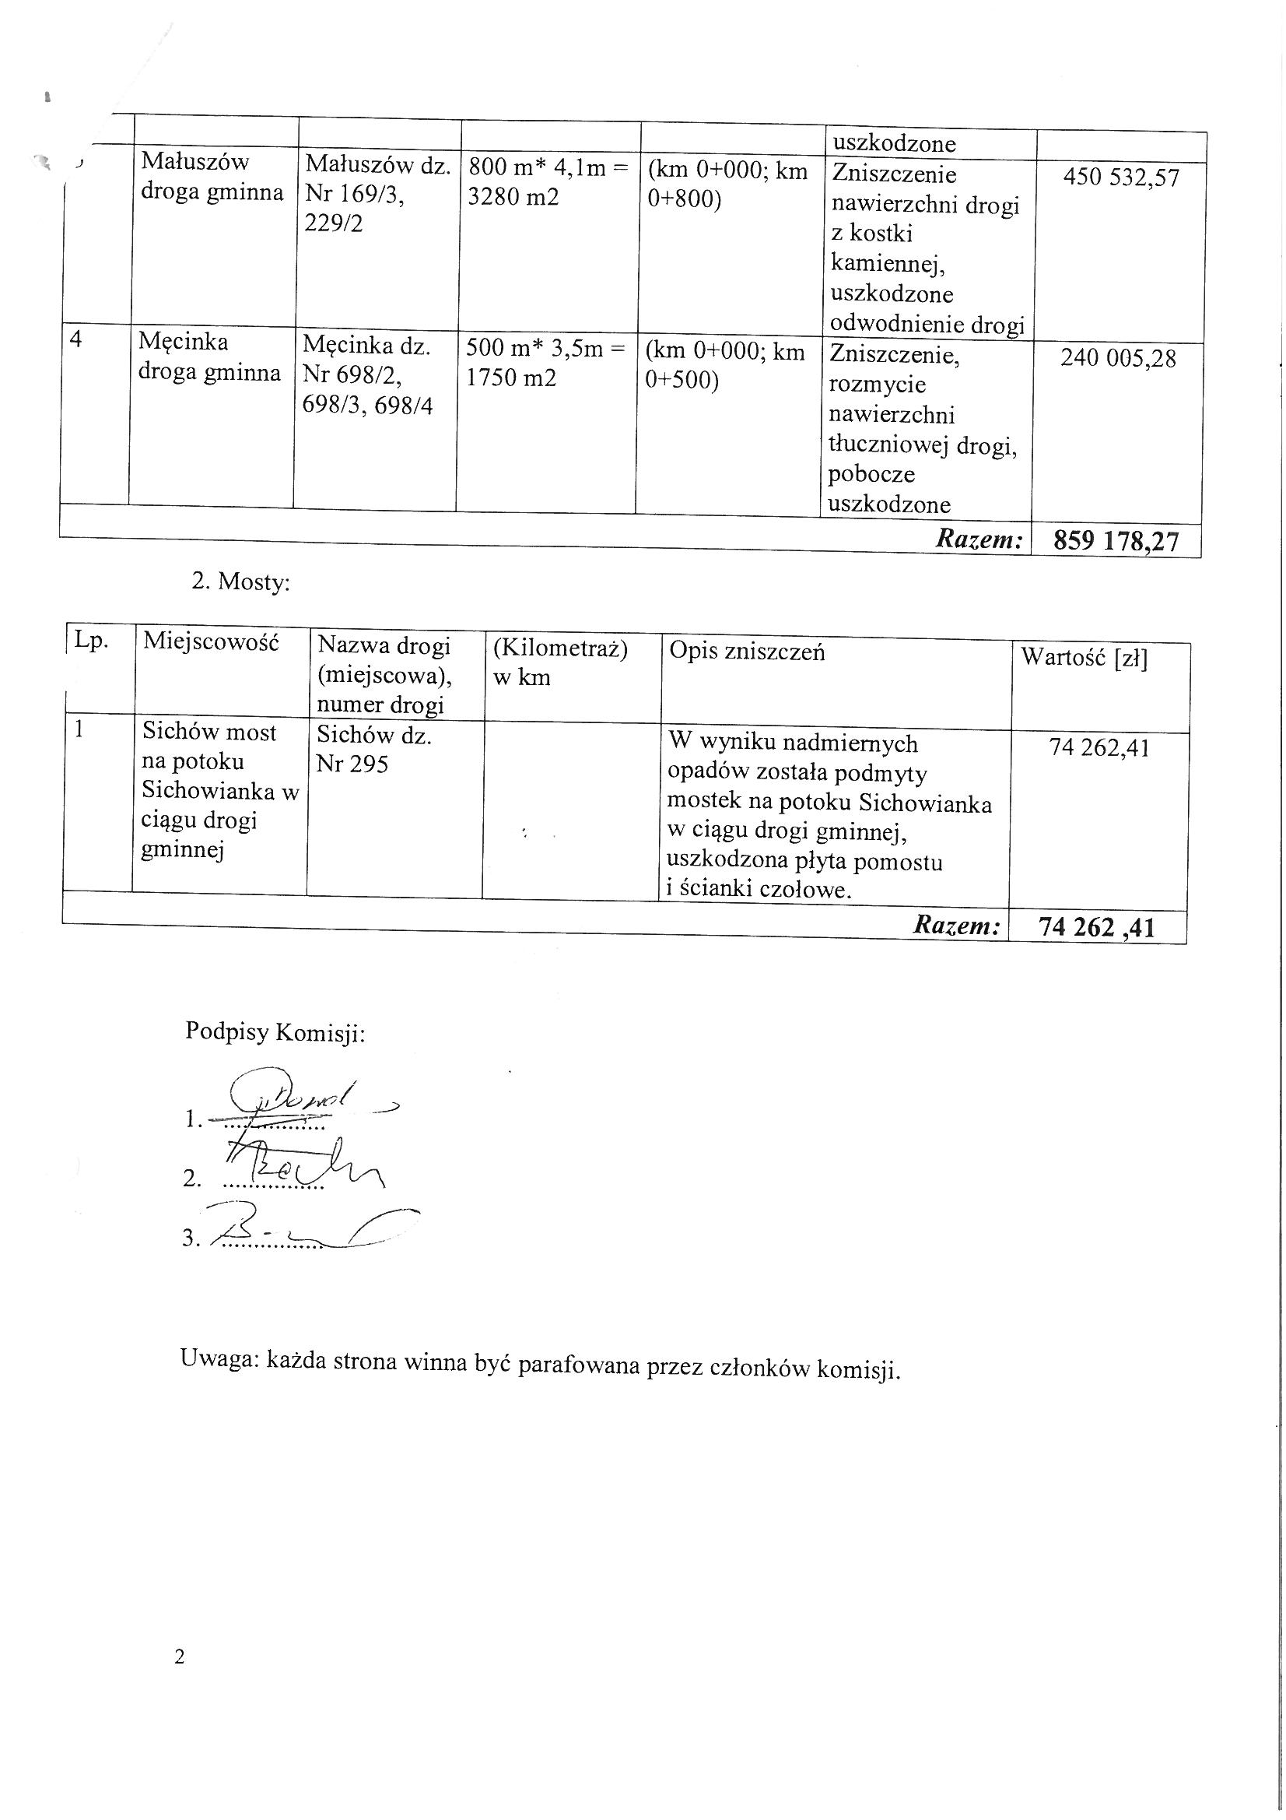

Slide 4
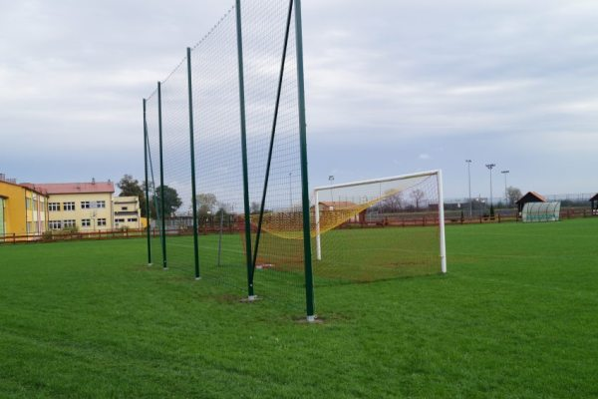
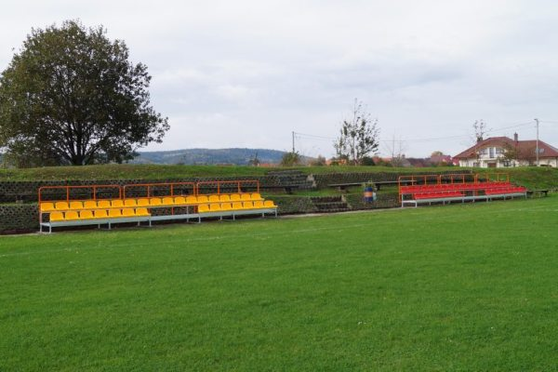
Wrzesień
Montaż trybun i piłkochwytu na boisku sportowym w Męcince
Trybuny i piłkochwyt to dwa dodatkowe elementy wyposażenia boiska do piłki nożnej wykorzystywanego przez KS Męcinka. Wyposażenie sfinansowano z budżetu gminy, w tym trybuny (64 miejsca siedzące) w ramach Funduszu Sołeckiego na 2014r. zadysponowanego przez zebranie wiejskie. Wartość urządzeń wraz z montażem wyniosła 24 158,58 złotych.

Slide 5
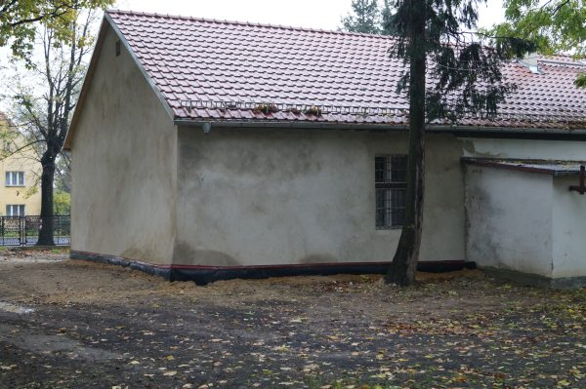
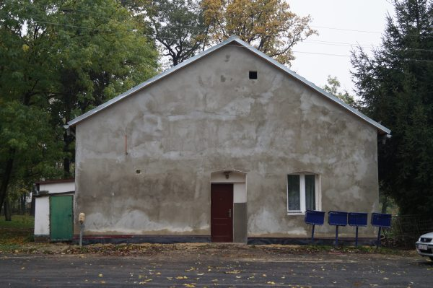
Wrzesień
Remont świetlicy w Chełmcu
Pod koniec września br. zakończono prace związane z odwodnieniem budynku świetlicy wiejskiej w Chełmcu. Wartość robót wyniosła 6 150,00 zł. Zostały zakończone również prace tynkarskie na tym obiekcie, za kwotę 12 700,00 zł. Środki na remont świetlicy zostały rozdysponowane przez zebranie wiejskie w ramach Funduszu Sołeckiego na 2014r.

Slide 6
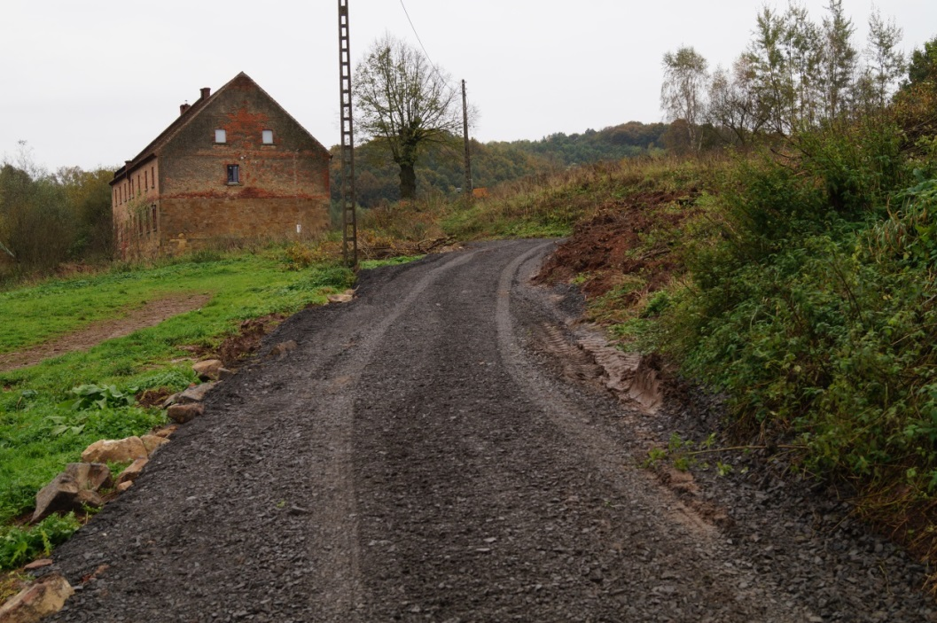
1 października
Rozpoczęcie odbudowy drogi nr 281w Kondratowie wraz z mostkiem na potoku Wilcza w ciągu tej drogi w ramach dotacji z Dolnośląskiego Urzędu Wojewódzkiego na usuwanie skutków klęsk żywiołowych.

Slide 7
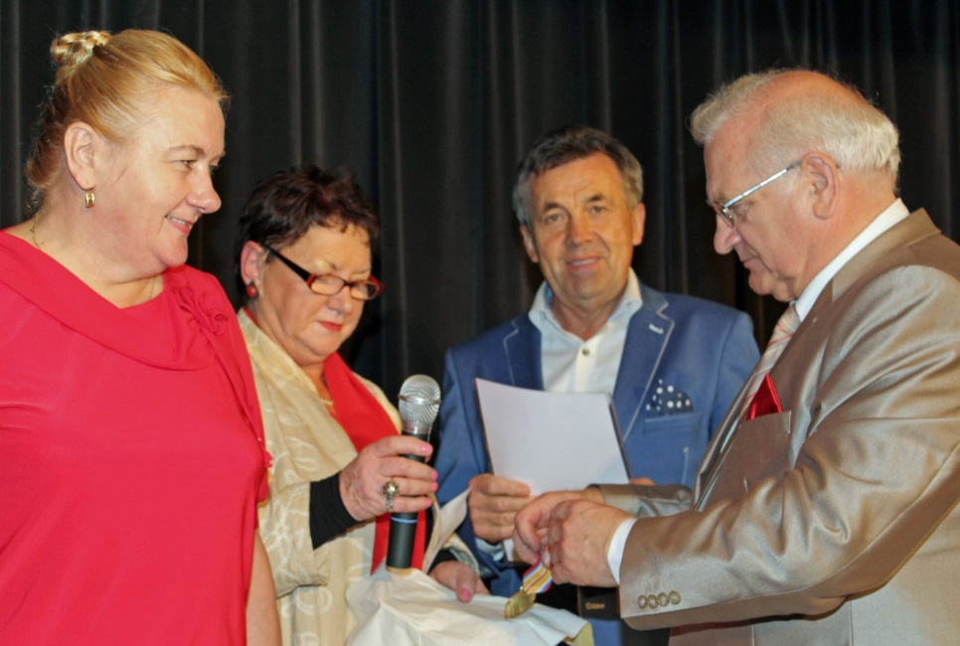
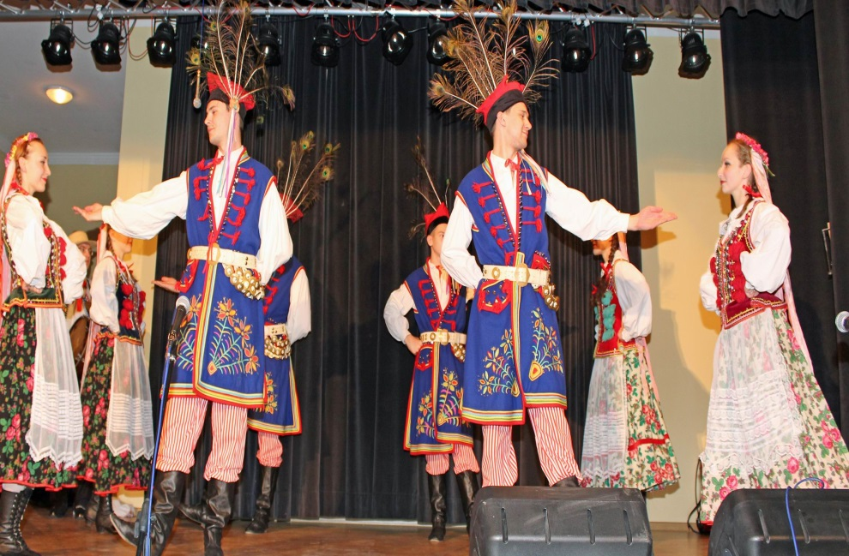
3 października
Udział w Gali Kresowej oraz bezpłatne udostępnienie obiektu GOKE w Męcince na organizację imprezy.

Slide 8
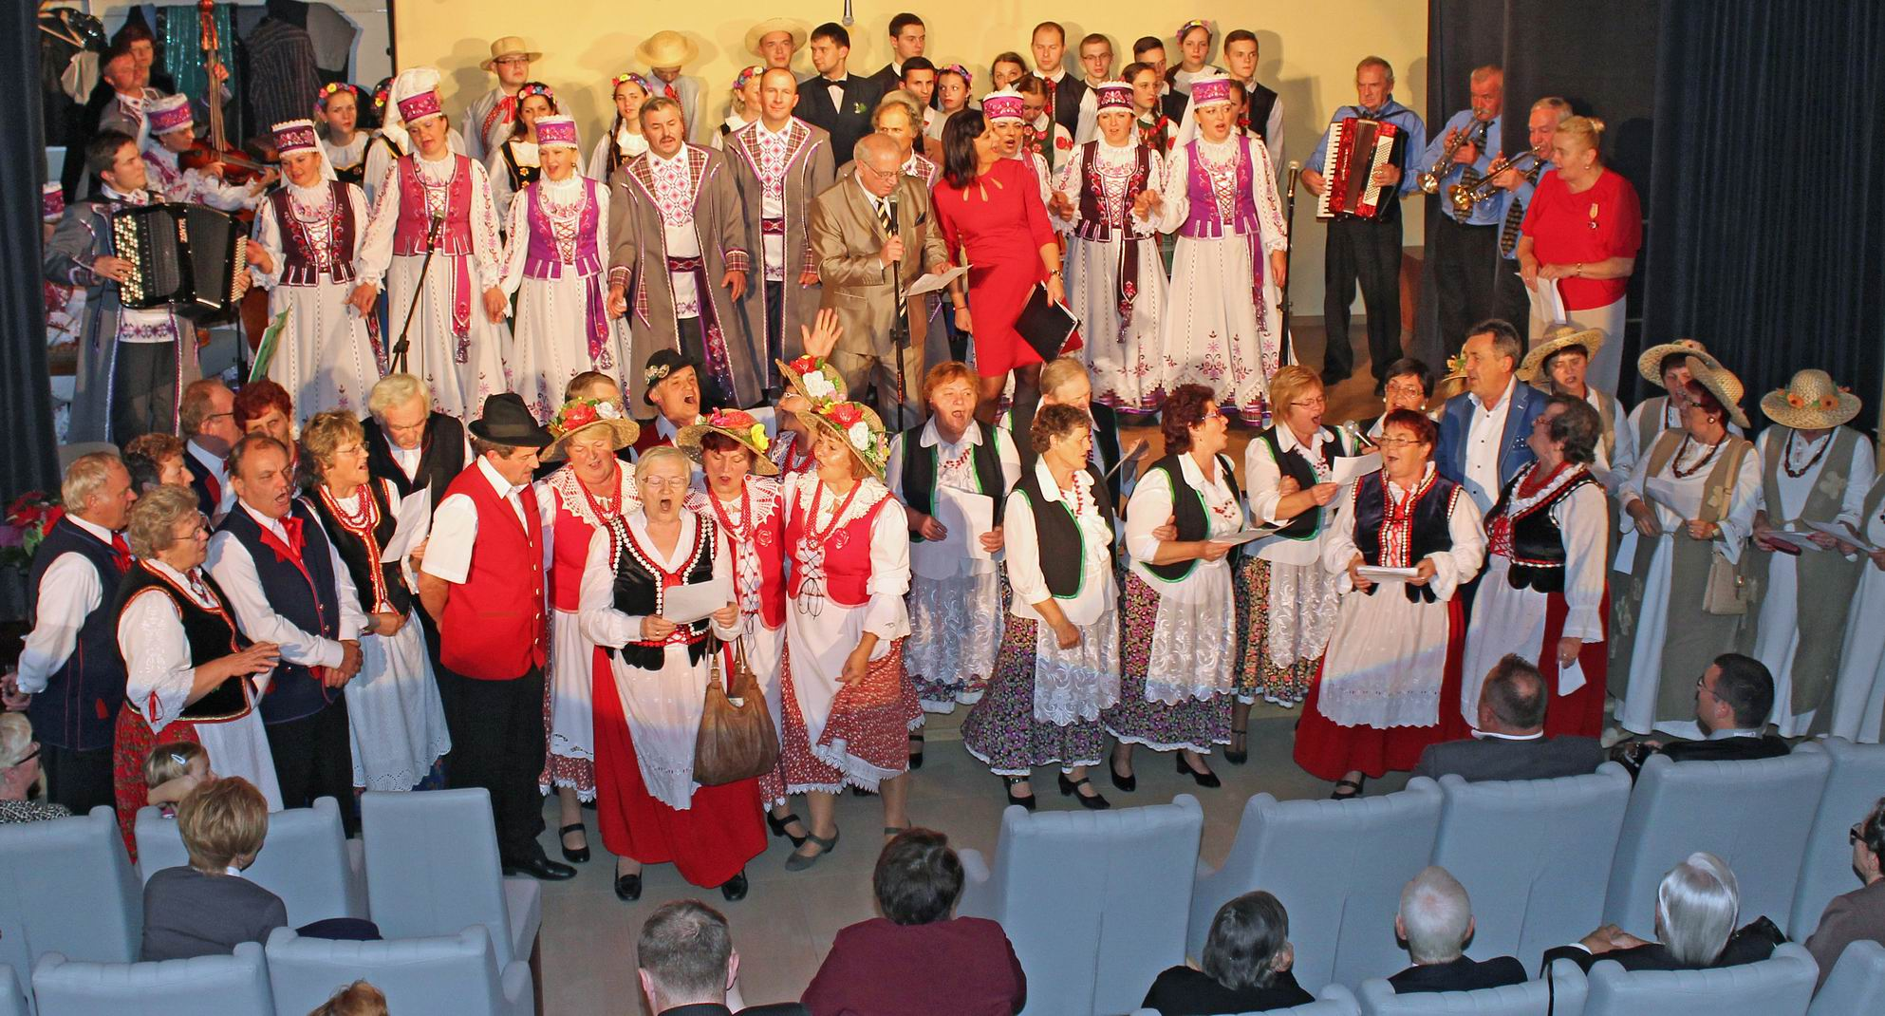

Slide 9
16 października
Podpisano umowę z firmą DAKA-BUD ENTERPRISE z Kobyłki (po przeprowadzonym konkursie ofert) na wyprodukowanie i dostawę 48 tys. szt. worków do selektywnej zbiórki odpadów (zielony i niebieski).
Wartość kontraktu wyniosła 15 350,40 zł.
Worki będą dostarczane za darmo w miesiącu grudniu 2014 r. przez firmę van Gansewinkel Legnica do nieruchomości, których właściciele zadeklarowali segregację odpadów komunalnych.

Slide 10
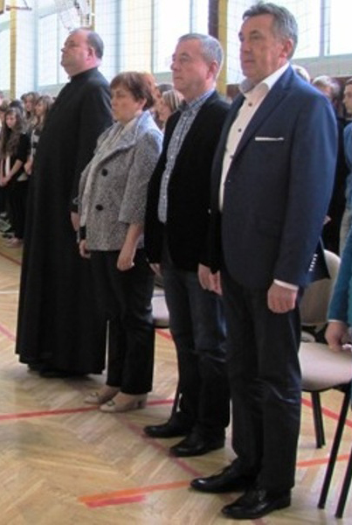
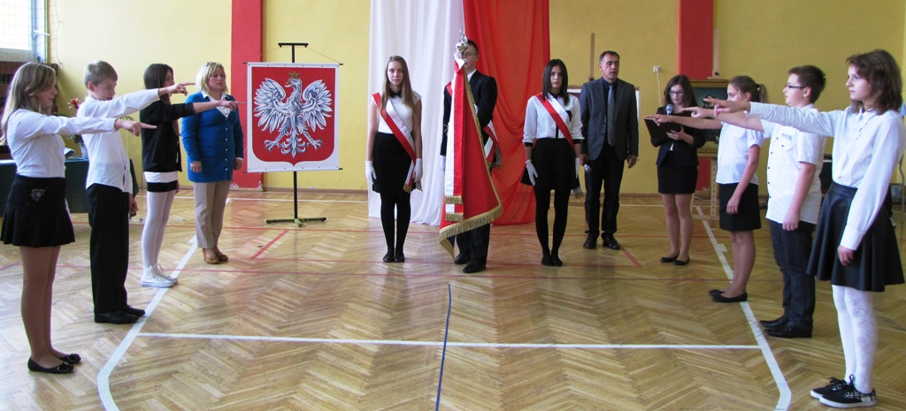
17 października
Udział w uroczystościach pasowania gimnazjalistów w Męcince

Slide 11
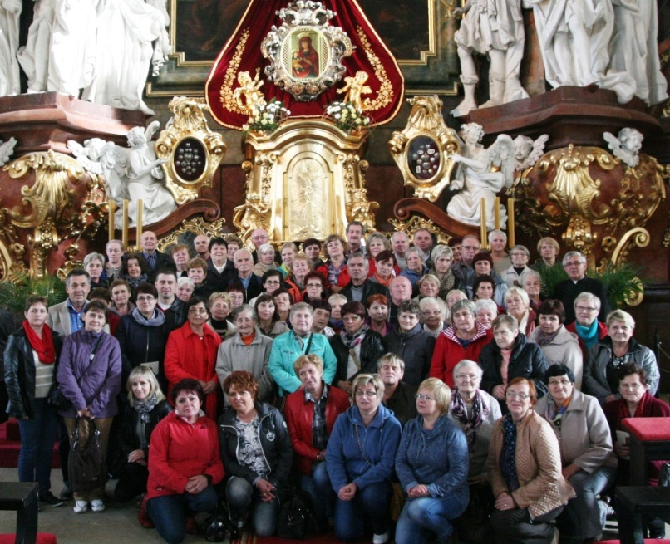
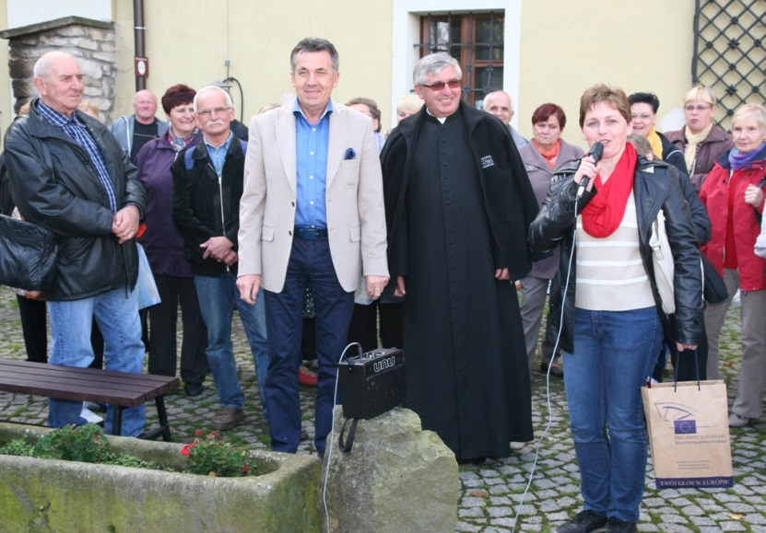
18 października
Udział w wyjeździe seniorów z terenu Gminy Męcinka do Krzeszowa.
Projekt realizowało stowarzyszenie Towarzystwo Miłośników Piotrowic w ramach projektu „Aktywizacja i integracja osób starszych w celu budowania tożsamości lokalnej gminy Męcinka” dofinansowanego z Fundacji Zielona Akcja z Legnicy.

Slide 12
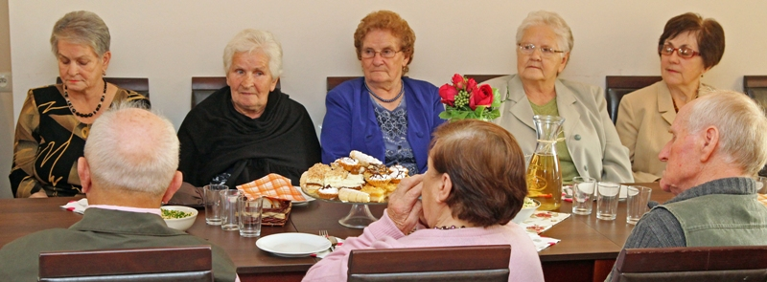
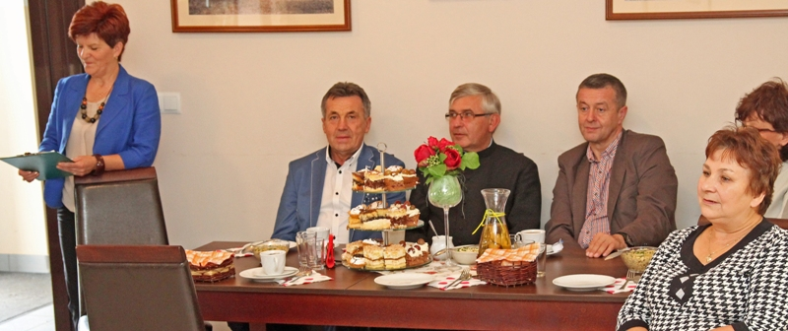
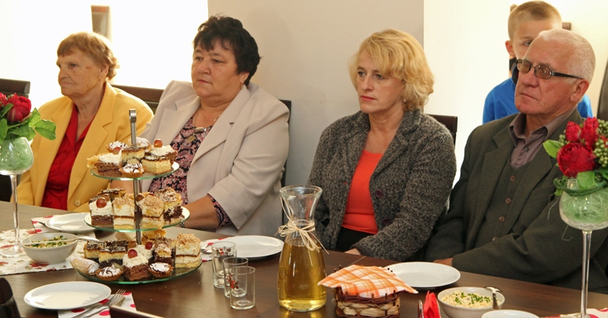
19 października
Udział w „Spotkaniu z piosenką” w Sichowie

Slide 13
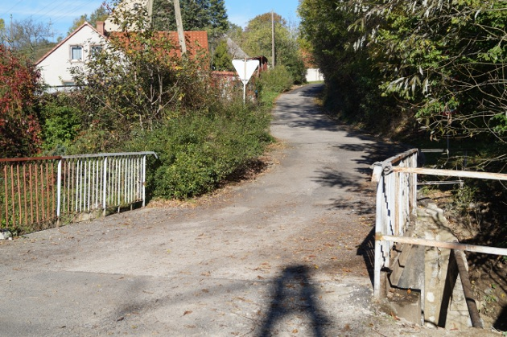
27 października
Remont mostku w Myślinowie
W dniu 27 października 2014r. odebrano mostek w Myślinowie prowadzący ruch z drogi powiatowej do tzw. „Majątku”. Zakres robót obejmował obustronne wzmocnienie skarp i konstrukcji starej części mostku, wykonanie narzutu kamiennego w dnie oraz naprawa wyrwy w jezdni i odwodnienie. Wartość robót wyniosła 11 000, - zł i w całości została pokryta z budżetu gminy.

Slide 14
28 października
Rozstrzygnięto przetarg na wywóz odpadów komunalnych z nieruchomości zamieszkanych.
Do przetargu stanęły dwie firmy, które zaproponowały wywóz odpadów komunalnych od 1 stycznia 2015 r. do 31 grudnia 2016 r. za kwotę: van Gansewinkel Legnica sp. z o.o. 357 814,80 zł a PUPiH „COM-D” sp. z o.o. 478 739 zł.
Umowę podpisano 5 listopada br.

Slide 15
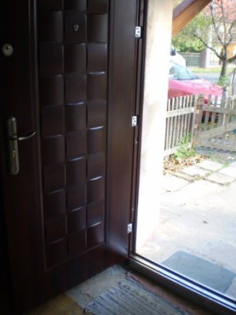
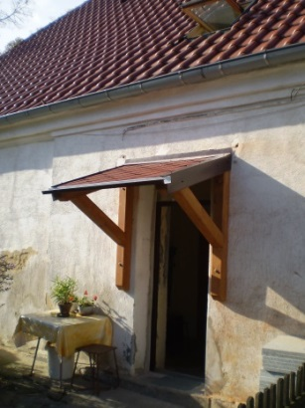
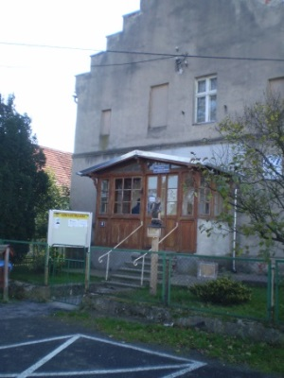
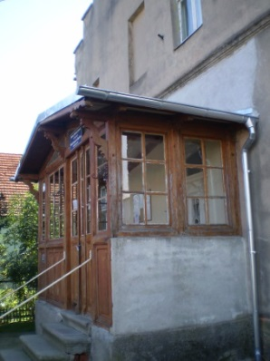
Październik
Prace remontowe w budynku komunalnym
nr 74 w Męcince
Remont daszku punkty lekarskiego w Męcince
Wykonanie zbiornika buforowego żelbetowego przy tłoczni ścieków w Sichówku o poj. 10 m3. Wartość zamontowanych urządzeń i robocizny wyniosła 17 000 zł i w całości pokryta została z budżetu gminy.
Zamontowanie kompleksowej studni redukcyjnej na istniejącej sieci wodociągowej w Piotrowicach w celu polepszenia ciśnienia dostarczanej wody. Koszt 29 520 zł pokryty został z budżetu gminy Męcinka.

Slide 16
Październik 2014
Wyniki oceny merytorycznej wniosku o dotację na przebudowę istniejącej drogi gminnej nr 110315 w Piotrowicach.
Na liście rankingowej zatwierdzonej przez Wojewodę Dolnośląskiego Gmina Męcinka znajduje się na 12 pozycji spośród 47.
Pod względem uzyskanych punktów ( biorąc pod uwagę miejsca ex aequo)
na 35 miejsc Gmina Męcinka osiągnęła miejsce 9.
Wartość inwestycji oszacowana została na 771 765,72 zł przy współudziale dotacji z Narodowego Programu Przebudowy Dróg Lokalnych w wysokości 385 882,86 zł.
Planowany termin zakończenia inwestycji: październik 2015 r.

Slide 17
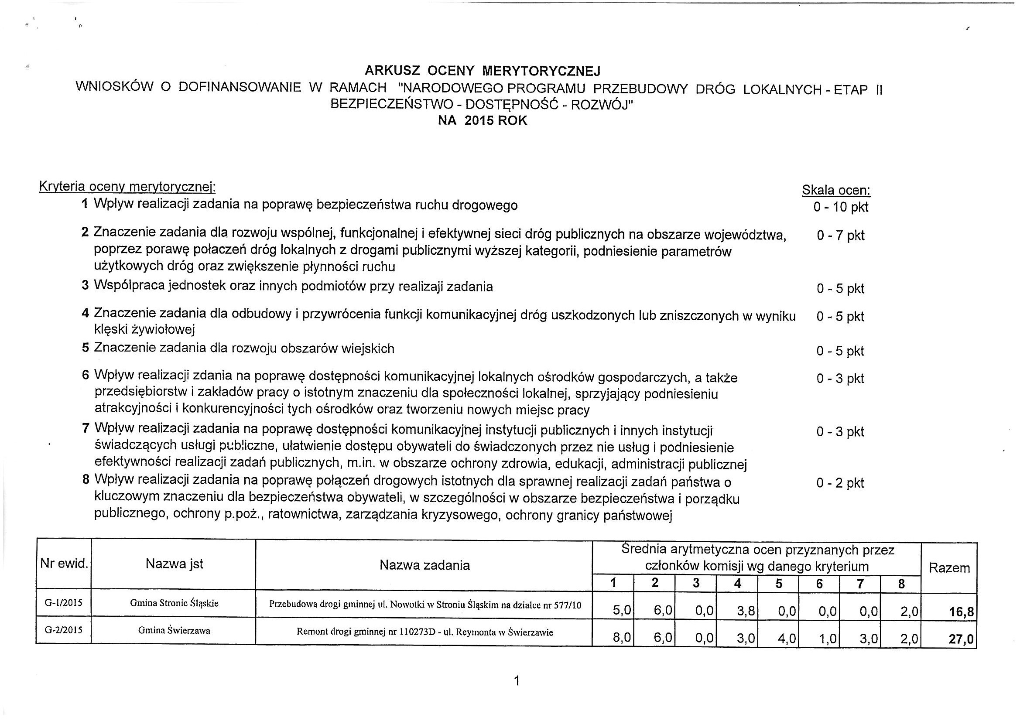

Slide 18
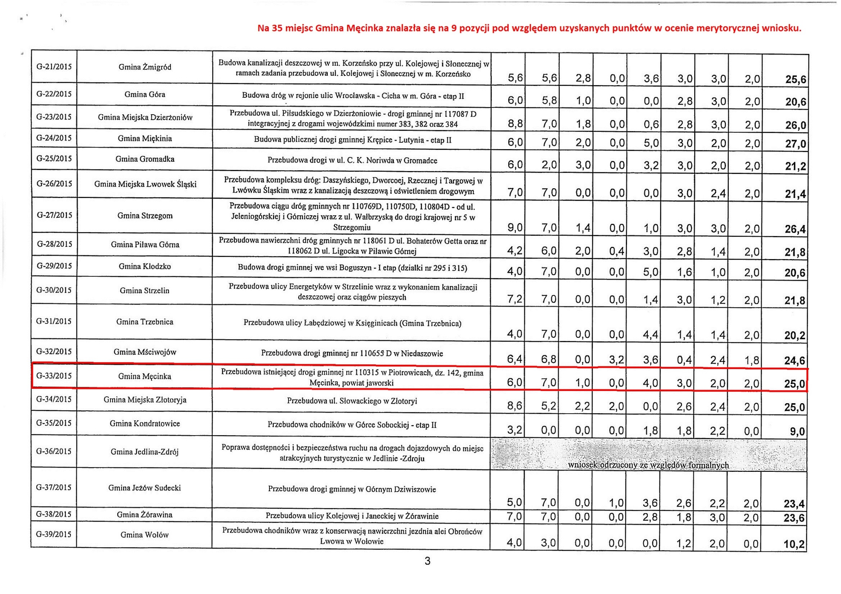

Slide 19
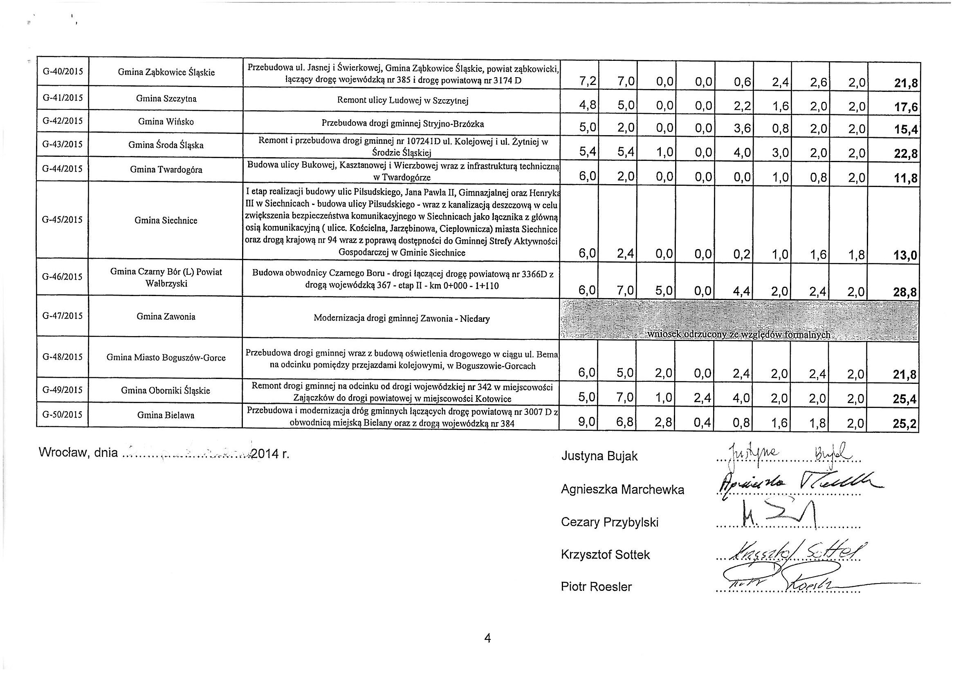
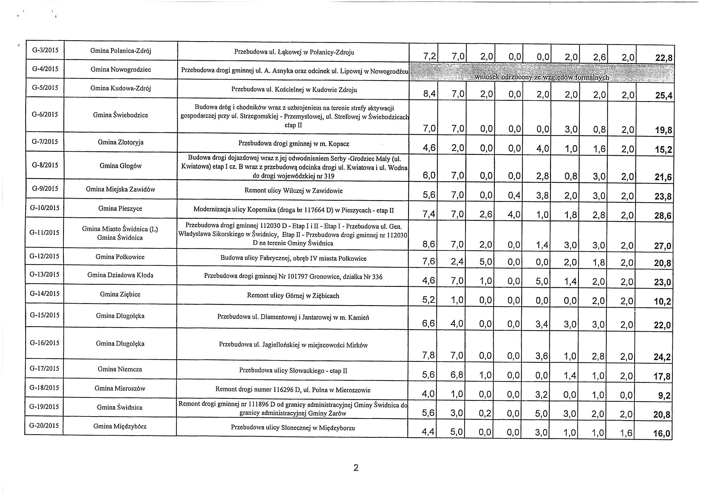

Slide 20
5 listopada
Sprzedaż lokalu mieszkalnego w Piotrowicach nr 86 na rzecz najemcy.
Lokal wyceniono na 29 000 zł. W 2012 r. rada gminy udzieliła 80 % bonifikaty i nieruchomość została sprzedana za kwotę 5 800 zł .
Sprzedaż nieruchomości zabudowanej w Kondratowie nr działki 270 / 2 w drodze przetargu.
Nieruchomość sprzedano za kwotę 15 150 zł .

Slide 21
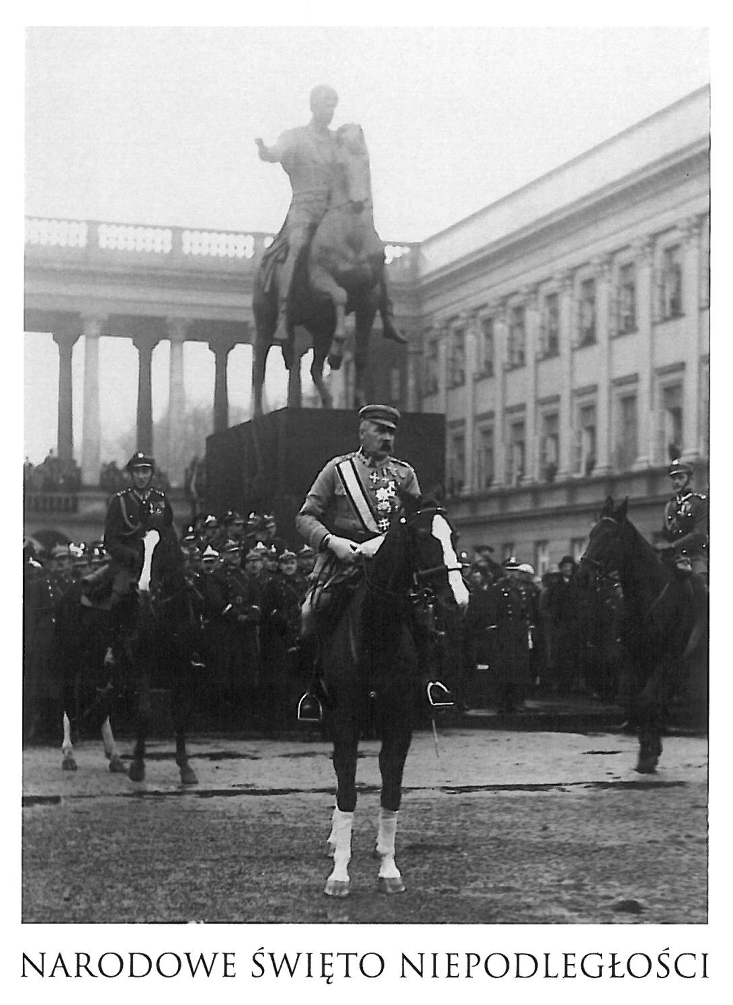


Otrzymanie zaproszenia od Prezydenta Rzeczypospolitej Polskiej Bronisława Komorowskiego

Slide 22
Stan zadłużenia gminy
Zadłużenie gminy na 31.12.2010 r. wynosiło 11.431.462 zł tj. 69%.
W 2011 r. otrzymano dodatkową dotację RPO w kwocie 1.265.918 zł. na budowę Sz. P. w Piotrowicach.
Na 2014 r. planowana spłata długu wynosiła 870.000 zł. w trakcie roku zwiększono wykup obligacji o 300.000 zł. co dało zmniejszenie zadłużenia o 1,07 mln. zł.
Zadłużenie na koniec 2014 r. wyniesie 5.346.200 zł. tj. około 30%.
W ciągu 4 lat zadłużenie gminy zmniejszono o 6.085

Slide 23
Pomimo tak znacznego zmniejszenia zadłużenia gmina wykonała również szereg inwestycji na kwotę
ok. 10 000 000 zł.

Slide 24
Sytuacja finansowa gminy przy stabilnych finansowych uwarunkowaniach zewnętrznych pozwala na zainwestowanie
w latach 2015 – 2020 kwotę ok. 50 000 000 zł.

Slide 25
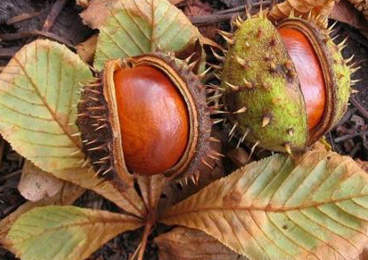
Dziękuję za uwagę
Zbigniew Przychodzeń
Wójt Gminy Męcinka

